Slide 1

افتتاحيّة درس في المعرفة اللغوية

Slide 2

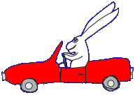
تعليمات اللعبة:
1.يقسم الصف إلى قسمين : فريق النسور ، وفريق الصقور.
2.على كل عضو من أعضاء المجموعة الجلوس بنظام وهدوء ، وأي خلل في هذا الشرط فسيعاقب كل أعضاء المجموعة بعدم تقدم السيارة.
3.المعلمة في الصف هي صاحبة القرار في تقدم السيارة أو عدم تقدمها.
4.ويشترط لتقدم السيارة الإجابة الصحيحة.

Slide 3
.
1.نعين الأفعال الماضية في الجمل التالية ،ثم نحولها إلى صيغة المضارع.
1.سَمِعَ الْقِطُّ هذِهِ الكلمات فانتصبت أُذُناهُ.
2.نَظَرَ الشابُ إليهِ بِحيرةٍ .
3.فَأَخْبَروهُ أَنَ كُلَّ هذِهِ الحقولِ ملكٌ لِلأُميرِ نَبْهان.
4 .هذا أَرْنَبٌ أَرْسَلَهُ إِلَيْكَ مُعَلِّمي الأَميرُ نَبْهان.
5.اِسْتَقْبَلَهُ الغولُ بِمُنْتَهى الحَفاوةِ.
قف مكانك
تقدم

Slide 4
2.نَملأُ الجدولَ التالي بالأفعالِ السابقةِ بحسب المطلوب.
قف مكانك
تقدم
الفعل | حروف الجذر | حروف الزيادة
---------
س ، م ، ع
سَمِعَ
ا، ت ،ت
ن، ص ،ب
اِنتصبت
أ ،و ، ه
خ ،ب ، ر
أَخْبَروهُ
ر،س ،ل
أَرْسَلَهُ
أ ، ه
ا ، س، ت، ه
ق ،ب ،ل
اِسْتَقْبَلَهُ

Slide 5

الفاعل المفعول به
من ماذا

Slide 6
3.نُعينُ الفاعل والمفعول به في الجمل التالية:
1.سَأَلَ الْمَلِكُ الفَلاحينَ.
2.لَبِسَ الْقِطُّ الْحذاءَ.
3. اِسْتَقْبَلَ الغولُ الْقِطَ بِمُنْتَهى الحَفاوةِ.
4.حَمَلَ الْقِطُّ الْكيسَ .
5.دَخَلَ الْمَلِكُ الْقَصرَ.
قف مكانك
تقدم

Slide 7
4.نحن نحول الأرقام إلى كلمات:
ثلاثةُ أبناءٍ
1) 3 أَبْناءٍ: __________.
2)2 حجل: ____________.
3)10 قط: ____________.
4)7أرنب: ____________.
حجلان
عشرُ قِططٍ
سبعةُ أرانب
قف مكانك
تقدم

Slide 8
5.نكتب الكلمات بحسب المثال المعطى.
مثال: أمسكت (بقلمٍ لي)=قلمي.
حِذائه
لَبِسَ الْقِطُّ (حذاءً لَهُ)__________.
أَشارَ الْفُلّاحونَ إلى (مُعَلم لهم)_________.
(تَجَوَّلَ هم)__________في أَنْحاءِ الْقَصْرِ كُلِّهِ.
أَصبَحَ هذا ( القصر لنا)_________.
معلِمِهم
تَجَولوا
قصرنا
قف مكانك
تقدم

Slide 9
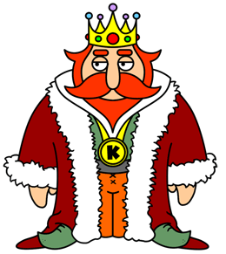
6.نُكمل ما يلي:
أ.سَأَلَ الْمَلِكُ الْفَلّاحينَ .
مَنِ الَّذي سَأَلَ الْفَلّاحينَ ؟ ، وهو يُسَمّى فاعِلاً.
عَلى ماذا وَقَعَ فِعْلُ الفاعِل؟ ،وهو يُسَمى مَفعول بِهِ.
الْمَلِكُ
الْفَلّاحينَ

Slide 10
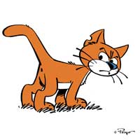
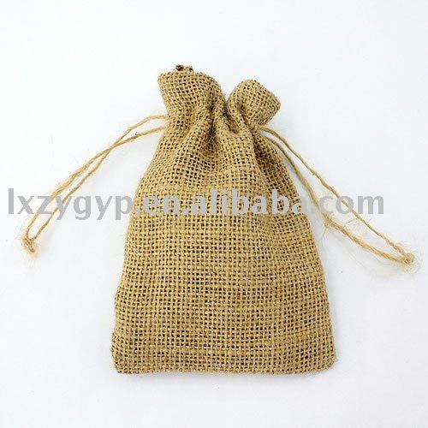
ب. حَمَلَ الْقِطُّ الْكيسَ .
مَنِ الَّذي حَمَلَ الْكيسَ ؟ _________ ، وهو يُسَمّى فاعِلاً.
_______ في هذهِ الْجُمْلَةِ يُسَمّى "مفعولاً بِهِ" لِأَنَّهُ هو الْذي وَقَعَ عَلَيْهِ
الْقِطُّ
الْكيسَ
قف مكانك
تقدم

Slide 11
7
صل خطا بين كُلِّ جُمْلَةٍ و نَوْعَها (اِسْمِيَّةً / فِعْلِيَّةً).
تَساءَلَ الاِبْنُ الْأَصْغَرُ بِعَدَمِ رِضاً
اِسْمِيَّةً
أَعْطِني فَقَطْ زَوْجاً مِنَ الْأحذِيَةِ وَكيساً
فِعْلِيَّةً
الميراث قُسِمَ على الأَبْناءِ الثلاثَةِ
الابْنُ الْأَصْغَرُ وَرِثَ الْقِطَّ
قف مكانك
تقدم

Slide 12
8.نَسْتَخْرِجُ مِنَ النَّصِّ أَوْصافاً لِلْأسْماءِ التالِيةِ :
مُزارِعُ ، أَسَد ، فَأْر ، الْأَميرَة ، قَصْراً.
عظيما
صَغير
فَقيرٌ
الشابة
كبير
قف مكانك
تقدم

Slide 13


أحسنت كل الاحترام
إلى الأمام
العودة

Slide 14
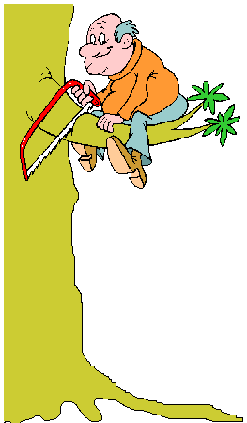

لا تيأس
لا يأس مع الحياة
ولا الحياة مع اليأس
العودة

Slide 15


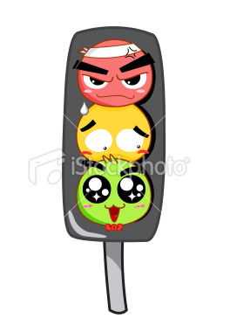


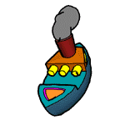

فريق الصقور
3
1
بيت للسيارة
5
7

Slide 16
فريق الصقور
3
1
بيت للسيارة
5
7

Slide 17
فريق الصقور
3
1
بيت للسيارة
5
7

Slide 18
فريق الصقور
3
1
بيت للسيارة
5
7

Slide 19
فريق الصقور
3
1
بيت للسيارة
5
7

Slide 20
فريق النسور
4
2
بيت للسيارة
6
8

Slide 21
فريق النسور
4
2
بيت للسيارة
6
8

Slide 22
فريق النسور
4
2
بيت للسيارة
6
8

Slide 23
فريق النسور
4
2
بيت للسيارة
6
8

Slide 24
فريق النسور
4
2
بيت للسيارة
6
8

